Slide 1
基于PaddleOCR的商场车库车辆牌号统计管理系统的设计与实现
答辩人：郑毓文

Slide 2
目录
CONTENTS
1. 背景
2. 准备工作
3. 算法介绍
4. 结果展示
5. 致谢

Slide 3
1. 背景
背景
本设计基于PaddleOCR的文字识别系统，从车牌入手，设计并实现一个商场车库车辆牌号统计管理系统，该系统连接一个Mysql数据库，每个商场拥有其中一个表的使用权。对识别到的车牌号进行处理，比对数据库的数据，进行初始化写入或更新。内置了一个等级系统，根据某个车牌号进入该商场的总次数进行评级。同一个车牌号来到该商场的次数越多，享受到该商场的优惠就越大。对于一个家庭来说，这或许更能够让他们倾向于使用同一辆车而不是同时使用多辆车进入商场。这在某种程度上也缓解了商场附近的交通压力，同时也让商场在相同人流量的情况下拥有更多的空闲车位，以便带来更多的人流量。
准备工作
算法介绍
结果展示
致谢

Slide 4
2.1 环境配置
背景
准备工作
3.7.11
0.98
4.2.0.32
8.0
算法介绍
Python版本
easygui
opencv-python
Mysql
结果展示
致谢

Slide 5
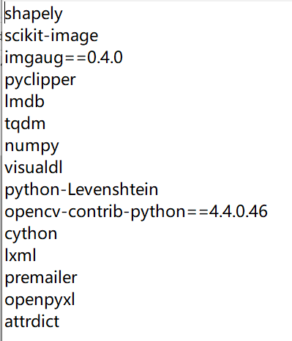
2.2 数据集配置
配置PaddleOCR环境
背景
准备工作
要使用PaddleOCR进行文字识别，首先要配置对应的环境。如右图，其中shapely和python-Levenshtein需要手动下载安装。此外还需下载安装PaddlePaddle 2.0rc1，有CPU和GPU两个版本，本次使用CPU版本。
算法介绍
结果展示
致谢

Slide 6
3. 算法介绍——简介
OCR全称为Optical Character Recognition，即光学字符识别技术，主要由DB文本检测、检测框矫正和CRNN文本识别三部分组成。
PaddleOCR 中集成了很多 OCR 算法，文本检测算法有 DB、EAST、SAST 等等，文本识别算法有 CRNN、RARE、StarNet、Rosetta、SRN 等算法。
PaddleOCR分为文本检测、文本识别和方向分类器三部分，其中文本检测有三个模型，分别是MobileNetV3、ResNet18_vd和ResNet50
背景
准备工作
算法介绍
结果展示
致谢

Slide 7
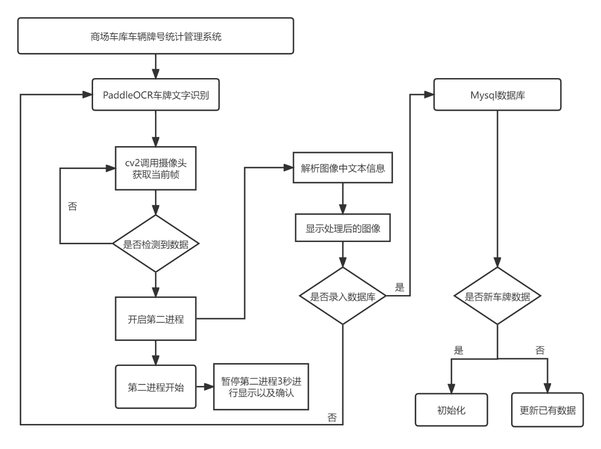
3.1 整体框架
背景
准备工作
算法介绍
结果展示
致谢

Slide 8
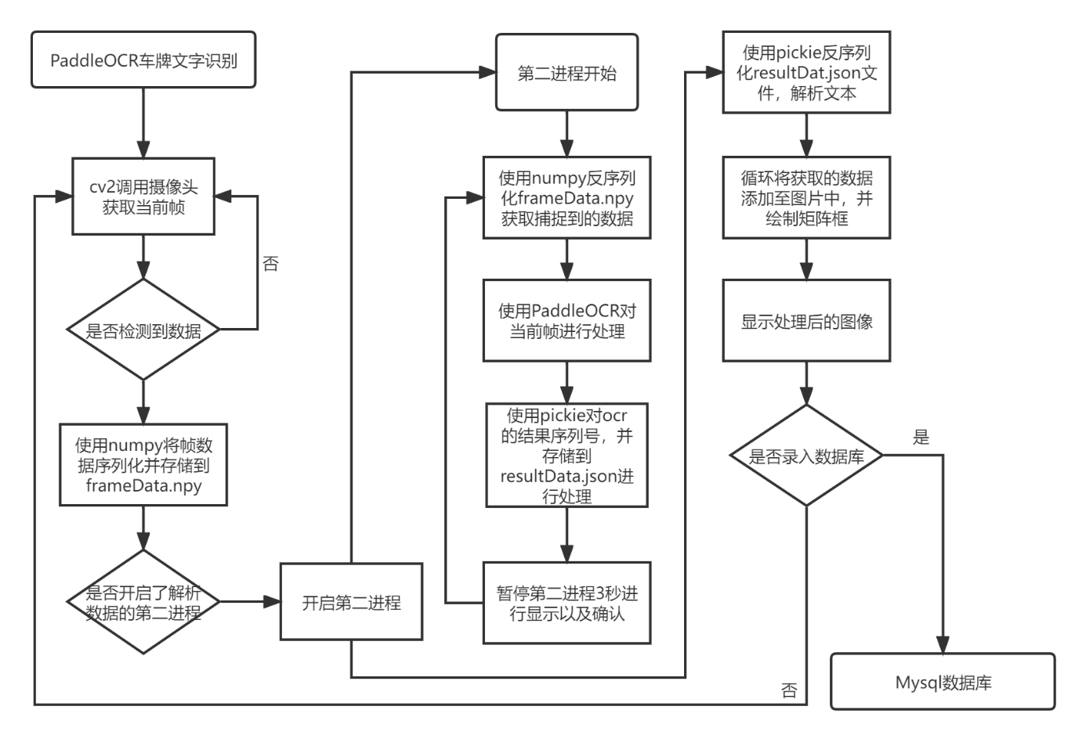
3.1 PaddleOCR车牌文字识别模块——功能图
背景
准备工作
算法介绍
结果展示
致谢

Slide 9
3.1 PaddleOCR车牌文字识别模块
设计思路
首先使用cv2等工具包获取摄像头实时拍摄到的图像，使用numpy将帧数据序列化并存储到frameData.npy，然后将数据送入检测模型预测，开始第二进程。在第二进程中，使用numpy反序列化frameData.npy获取捕捉到的数据，然后使用PaddleOCR对当前帧进行处理，再使用pickie对ocr的结果序列号，并存储到resultData.json进行处理，最后暂停第二进程3秒进行显示以及确认，第二进程结束。同时，在第二进程完成一次后，主进程中使用pickie反序列化resultDat.json文件，解析文本，循环将获取的数据添加至图片中，并绘制矩阵框，最后显示处理后的图像并确认是否将识别到的车牌id录入数据库。若取消录入则返回摄像头循环，若确认录入则进入数据库模块。
背景
准备工作
算法介绍
结果展示
致谢

Slide 10
3.1 PaddleOCR车牌文字识别模块
数据集
背景
对于文本检测，有97k个训练图像和500个验证图像。在训练图像中，68K幅图像是真实的场景图像，这些图像来自一些公共数据集和百度图像搜索。
对于方向分类，有600k训练图像和310K验证图像。在训练图像中，100K图像是真实场景图像，来自公共数据集（LSVT、RCTW-17、MTWI 2018）。
对于文本识别，有17.9M的训练图像和18.7K的验证图像。在训练图像中，有190万张是真实场景图像，这些图像来自一些公共数据集和百度图像搜索。使用的公共数据集包括LSVT、RCTW-17、MTWI 2018和CCPD 2019。
准备工作
算法介绍
结果展示
致谢

Slide 11
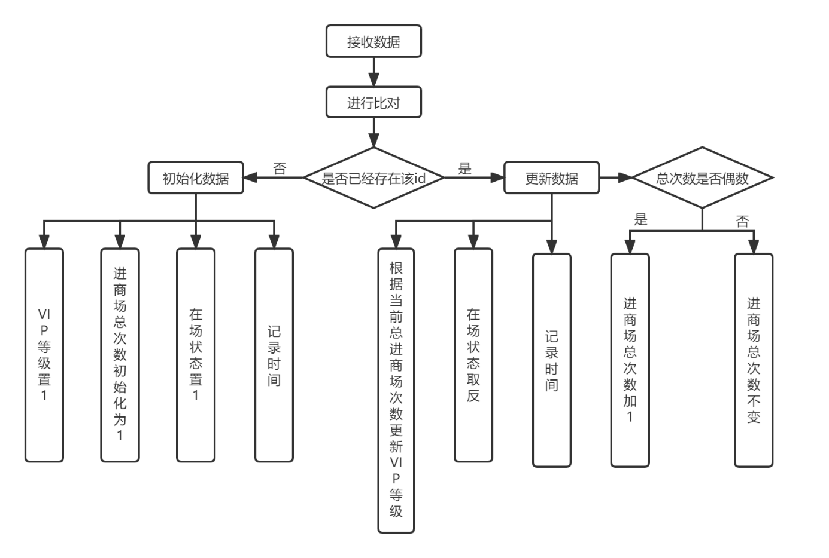
3.1数据库的设计————功能图
背景
准备工作
算法介绍
结果展示
致谢

Slide 12
3.2 数据库的设计
设计思路
数据库部分使用Mysql数据库进行设计实现。通过获取PaddleOCR车牌文字识别模块传递的数据，比对数据库内容，进行相关数据库操作。数据库检索当前车牌号信息，若数据库内无相同的车牌id，则将当前识别到的车牌号作为初次录入处理，初始化所有数据——总次数初始化为1，在场状态置1（1表示在场，0表示离开），并记录时间。若数据库内存在对应的车牌id，则对对应数据进行更新处理，将在场状态置反，若进商场总次数为偶数，则将该车牌进商场总次数加1，否则总计数不变。根据当前商场总次数更新VIP等级，一共五级，具体阈值可由商家自行更改。最后记录当前时间。功能图如图3.2所示。
背景
准备工作
算法介绍
结果展示
致谢

Slide 13
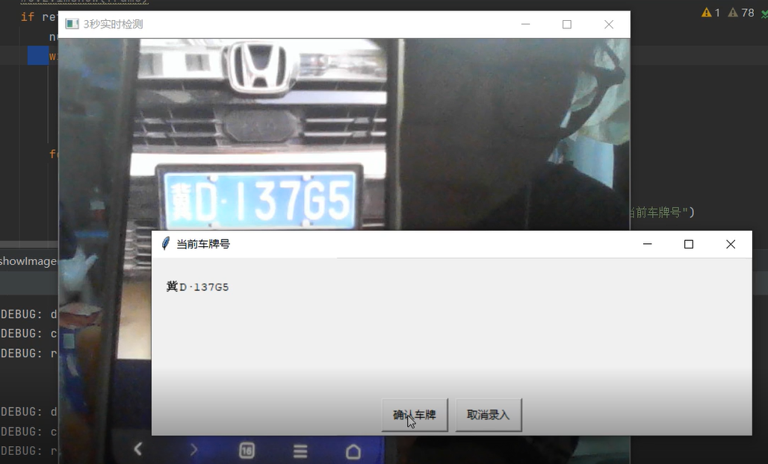
4. 结果展示
进行一次识别测试
背景
研究问题
研究问题
结果展示
致谢

Slide 14
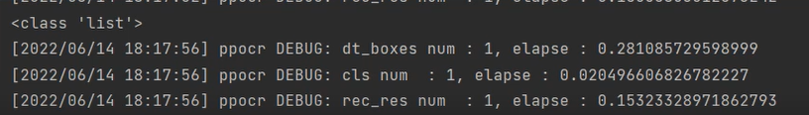
4. 结果展示
取消录入
在弹窗存在期间，视频不会继续检测。此时，若点击取消录入，则不会进行任何数据库操作，继续进行实时监控捕捉车牌号码
背景
研究问题
研究问题
结果展示
致谢
若取消录入则继续循环检测

Slide 15
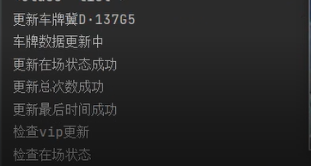
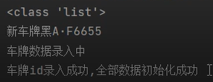
4. 结果展示
确认录入，两种录入方向
如果点击确认车牌，则会根据数据库的内容继续判断，自动给出决策。本系统设定有两种决策，一个是该车牌id在数据库中是第一次出现，另一个是该车牌id在数据库中曾经出现过
背景
研究问题
研究问题
结果展示
致谢
更新车牌数据
录入新车牌

Slide 16
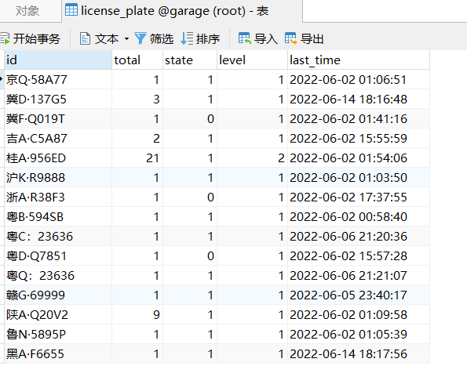
4. 结果展示
测试的最终结果
背景
研究问题
研究问题
结果展示
致谢

Slide 17
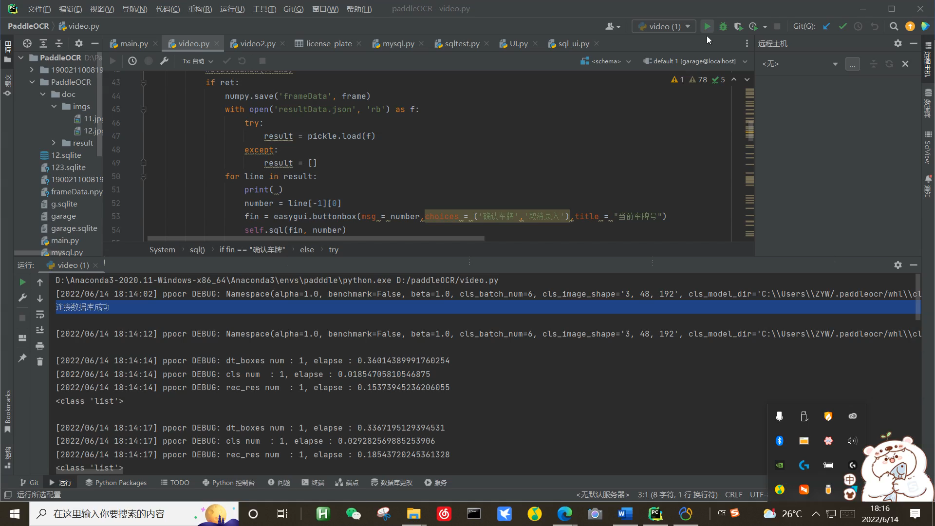
4. 结果展示
背景
研究问题
研究问题
结果展示
致谢
视频展示

Slide 18
THANKS
基于PaddleOCR的商场车库车辆牌号统计管理系统的设计与实现
FOR LISTENING

